Slide 1
NULL
Izumi

Slide 2
catalog
高精度
排列组合常识
杨辉三角&二项式定理
素数&埃氏筛&线性筛
一丁点数论
矩阵运算初步

Slide 3
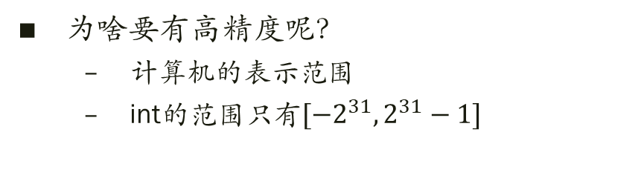
关于高精度
为啥要有高精度呢？
计算机的表示范围
int的范围只有$[−2^{31},2^{31}−1]$
怎么存？
模拟10进制，一个int存一位
再存下一共有多少位
输入？
字符串读入，用strlen函数得到位数
然后一位一位的把字符转换成数字
字符’0’的ASCII是48
要实现的功能：
输入数字，运算，输出结果
需要储存输入以及运算中的数字

Slide 4
关于高精度计算
想一想加法如何实现？
「竖式运算」
进位怎么办？
高位+1就好了
算到哪一位截止呢？
和的位数不会超过「较大数位数+1 」
减法是一样的
退位怎么办？
高位-1
结果的位数如何确定？
从高到低，第一个不为0的位就是最高位

Slide 5
关于高精度计算
乘法貌似也是一样的
仍然是模拟竖式运算
看成很多个「一位数乘n位数」
结果累加就好了
除法
emmmmmm
自行脑补叭，反正还是模拟手算
记得在算完后要确定位数!!!

Slide 6
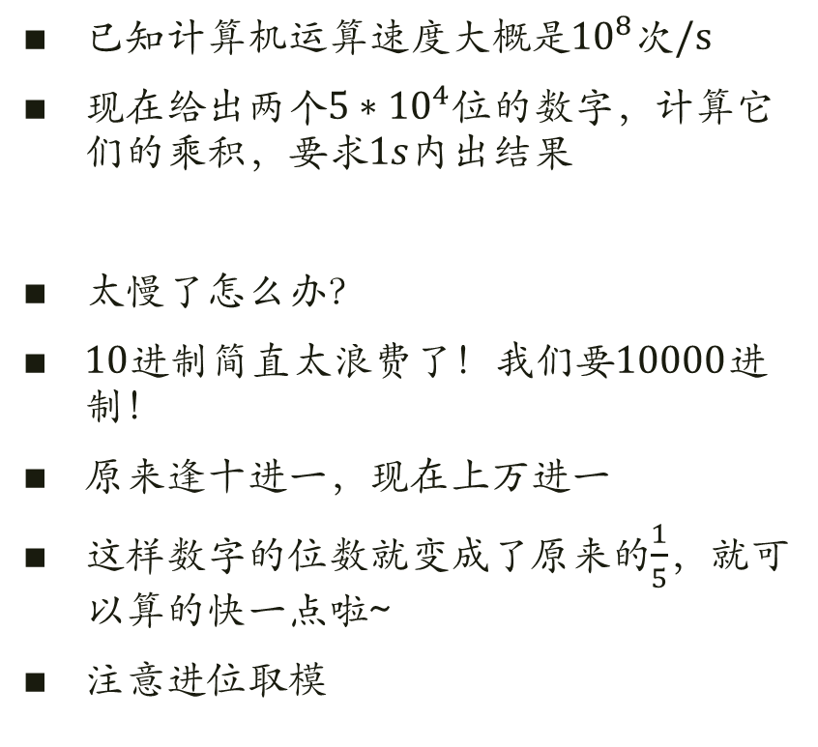
关于高精度
算完了咋输出呢？
从高位到低位依次printf
那么貌似高精度基础操作就这些了！
还有比大小
不过很简单，自己yy一下就可以了
先比位数，如果位数相同，再找到第一个不相同的位比大小
已知计算机运算速度大概是${10}^{8}次/s$
现在给出两个$5∗{10}^{4}$位的数字，计算它们的乘积，要求$1s$内出结果
太慢了怎么办？
$10$进制简直太浪费了！我们要$10000$进制！
原来逢十进一，现在上万进一
这样数字的位数就变成了原来的$\frac{1}{5}$，就可以算的快一点啦~
注意进位取模

Slide 7
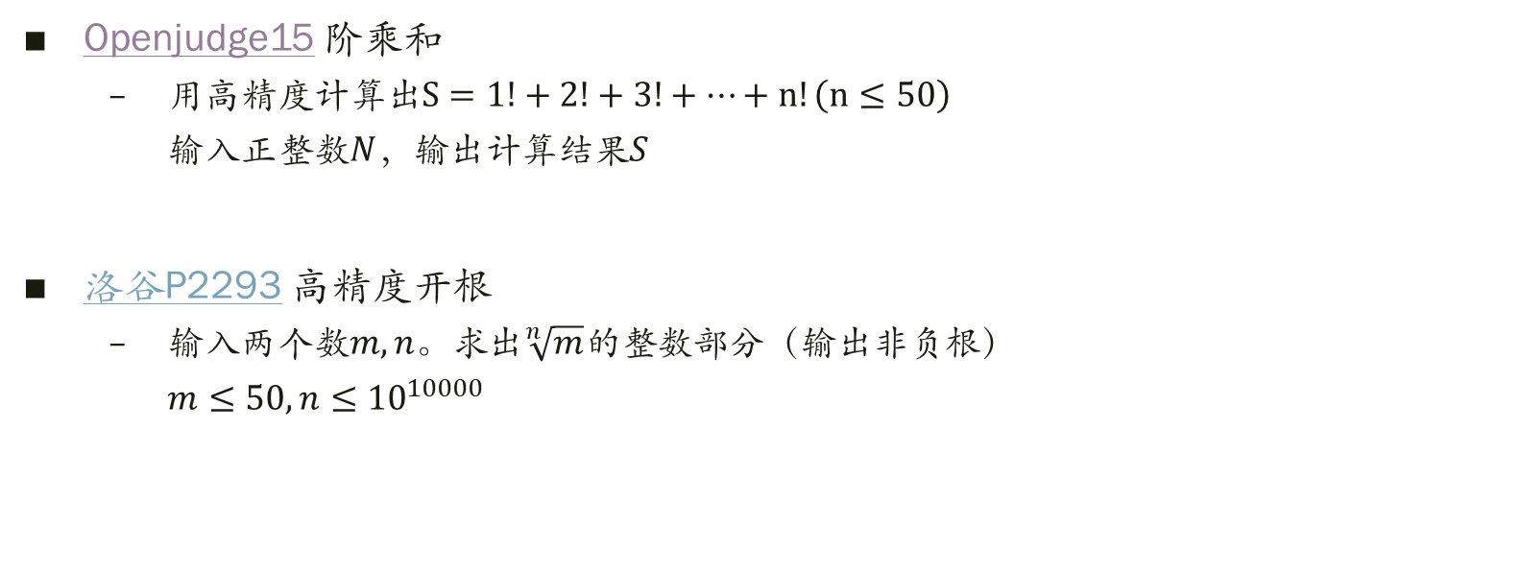
关于高精度
Openjudge15 阶乘和
用高精度计算出$S=1!+2!+3!+…+n!\left(n≤50\right)$
输入正整数$N$，输出计算结果$S$
洛谷P2293 高精度开根
输入两个数$m,n$。求出$\sqrt[n]{m}的$整数部分（输出非负根）
$m≤50,n≤{10}^{10000}$

Slide 8
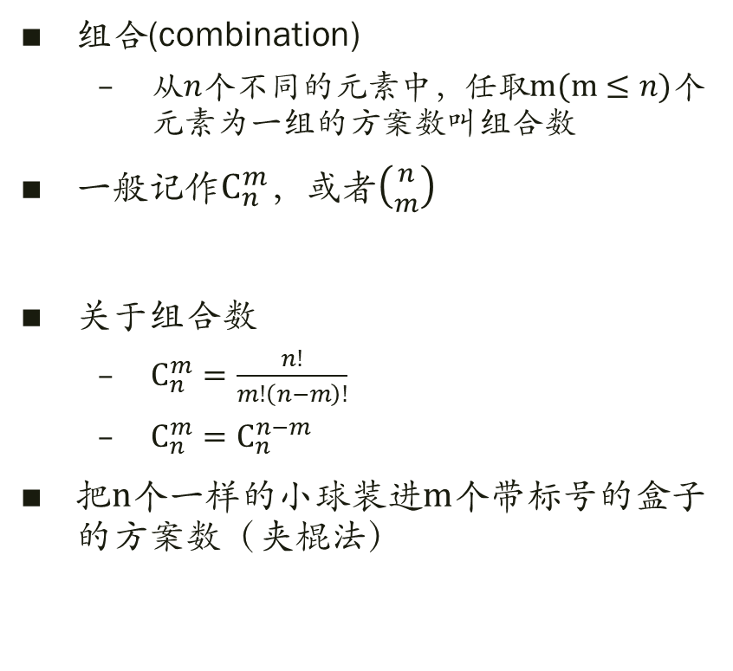
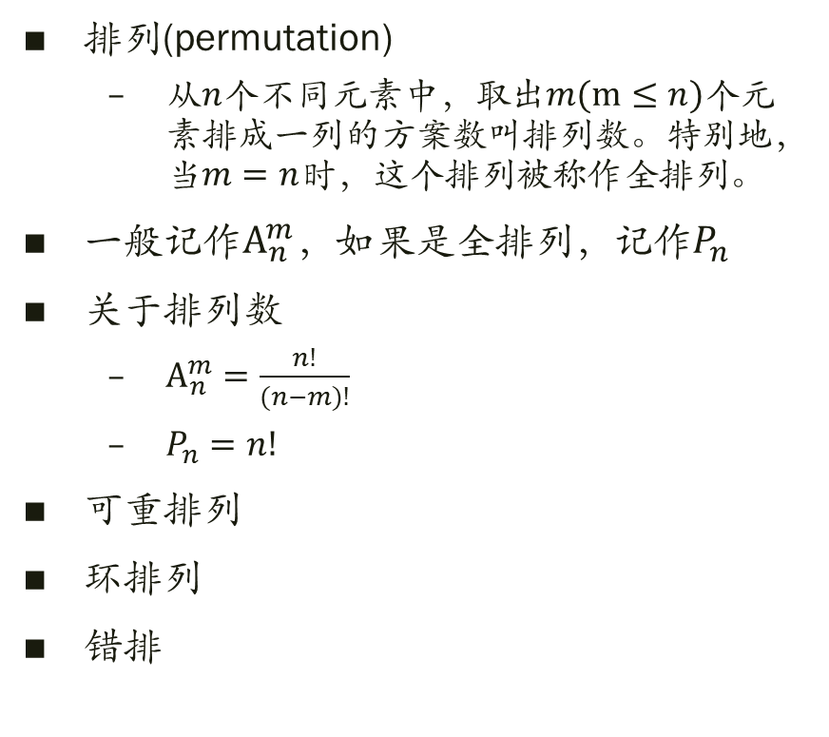
排列与组合
排列(permutation)
从$n$个不同元素中，取出$m(m≤n)$个元素排成一列的方案数叫排列数。特别地，当$m=n$时，这个排列被称作全排列。
一般记作$A_{n}^{m}$，如果是全排列，记作$P_{n}$
关于排列数
$A_{n}^{m}=\frac{n!}{(n−m)!}$
$P_{n}=n!$
可重排列
环排列
错排
组合(combination)
从$n$个不同的元素中，任取$m(m≤n)$个元素为一组的方案数叫组合数
一般记作$C_{n}^{m}$，或者$\left({n \atop m}\right)$
关于组合数
$C_{n}^{m}=\frac{n!}{m!\left(n−m\right)!}$
$C_{n}^{m}=C_{n}^{n−m}$
把$n个$一样的小球装进$m$个带标号的盒子的方案数（夹棍法）
这里定义$0!=1$

Slide 9

排列
输出所有排列
如果规模比较小，直接$n$层for循环
$n$比较大？可以dfs
另一种思路：尝试找到大小相邻排列的关系，从小到大输出排列
观察一下
21543的下一个，是23145
132465的下一个，是132546
23543是21***最大的那一个。那么下一个排列就不能再是21***
所以要调整
如何调整呢？21***不行，也不能是22***。显然只能是23***。由于恰好是下一个，所以应该是23***里最小的，即23145

Slide 10
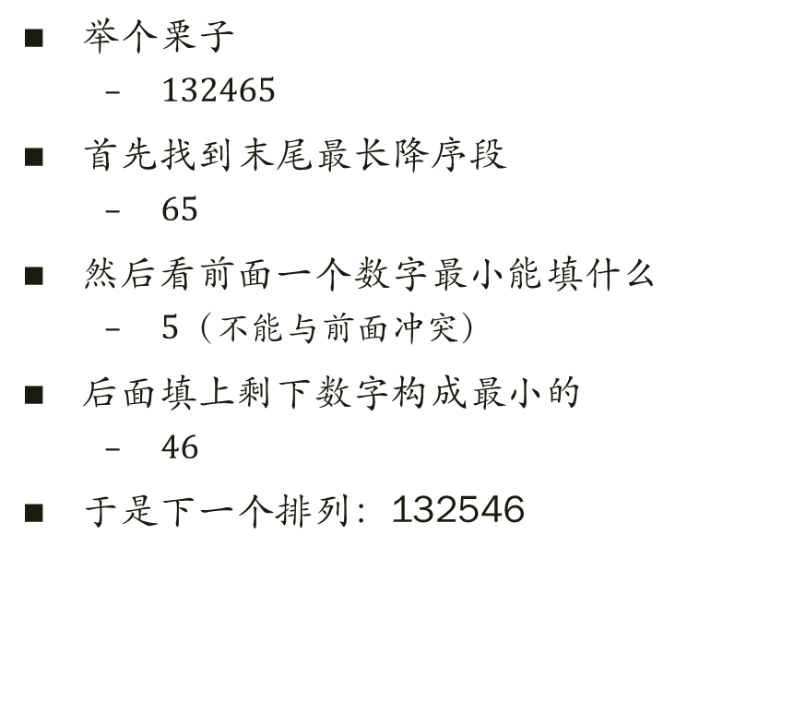
排列
举个栗子
$132465$
首先找到末尾最长降序段
$65$
然后看前面一个数字最小能填什么
$5$（不能与前面冲突）
后面填上剩下数字构成最小的
$46$
于是下一个排列：132546
关于实现
第四步，剩下数字构成最小的，可以看作是132465，变成了132564，再将64翻转
为什么？因为最后一段是最大的，翻转之后就是最小的了
找前一个排列也是类似的！
相关题目：洛谷P1088

Slide 11


组合
那么如何从小到大输出所有组合呢？
比如$6$个里选$4$个的组合
$1234,1235,1236,1245,1246,1256$
$1345,1346,1356$
$……$
其实差不多，yy一下就好了
$例:1256$
找到最后一段达到最大的
$56$
然后把它前面的那个数字$+1$
13**
后面的填能填的最小的（不能比前面小，否则重复）
1345
大_{（雾）}功告成~

Slide 12
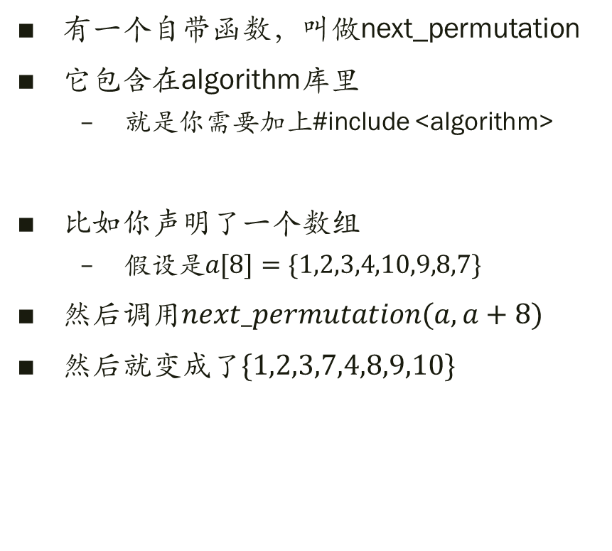
排列与组合
有一个自带函数，叫做next_permutation
它包含在algorithm库里
就是你需要加上#include <algorithm>
比如你声明了一个数组
假设是$a[8]=\{1,2,3,4,10,9,8,7\}$
然后调用$next_permutation(a,a+8)$
然后就变成了$\{1,2,3,7,4,8,9,10\}$
还有一个prev_permutation
嗯

Slide 13
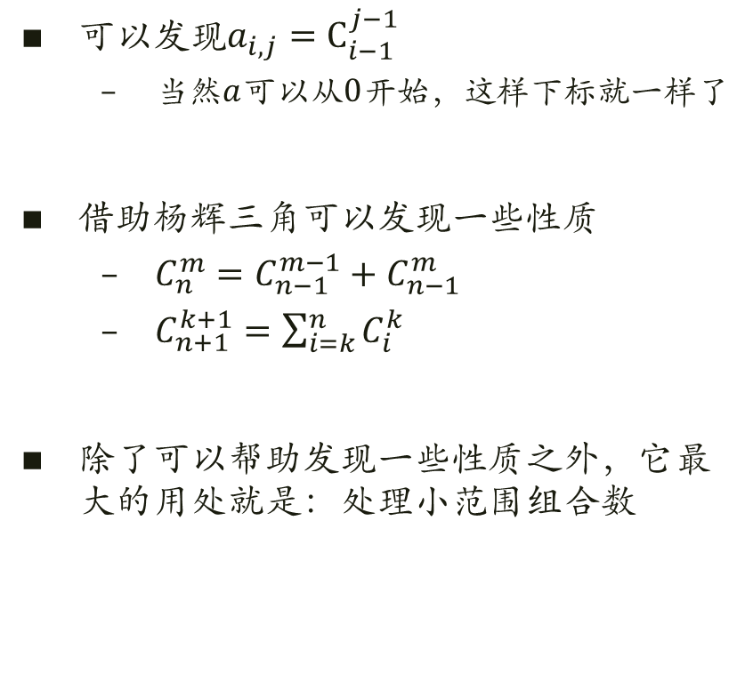
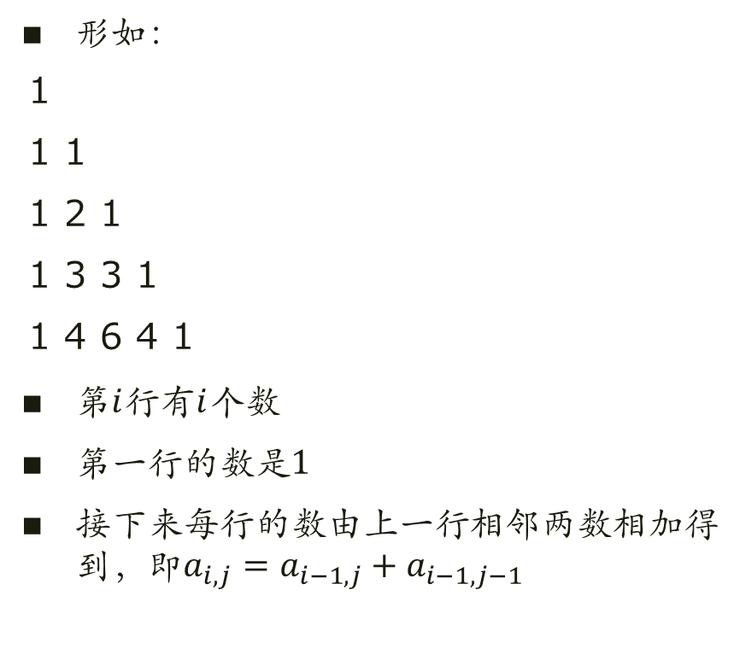
杨辉三角
形如：
１
１１
１２１
１３３１
１４６４１
第$i$行有$i$个数
第一行的数是$1$
接下来每行的数由上一行相邻两数相加得到，即$a_{i,j}=a_{i−1,j}+a_{i−1,j−1}$
可以发现$a_{i,j}=C_{i−1}^{j−1}$
当然$a$可以从$0$开始，这样下标就一样了
借助杨辉三角可以发现一些性质
$C_{n}^{m}=C_{n−1}^{m−1}+C_{n−1}^{m}$
$C_{n+1}^{k+1}=\sum_{i=k}^{n}{C_{i}^{k}}$
除了可以帮助发现一些性质之外，它最大的用处就是：处理小范围组合数

Slide 14

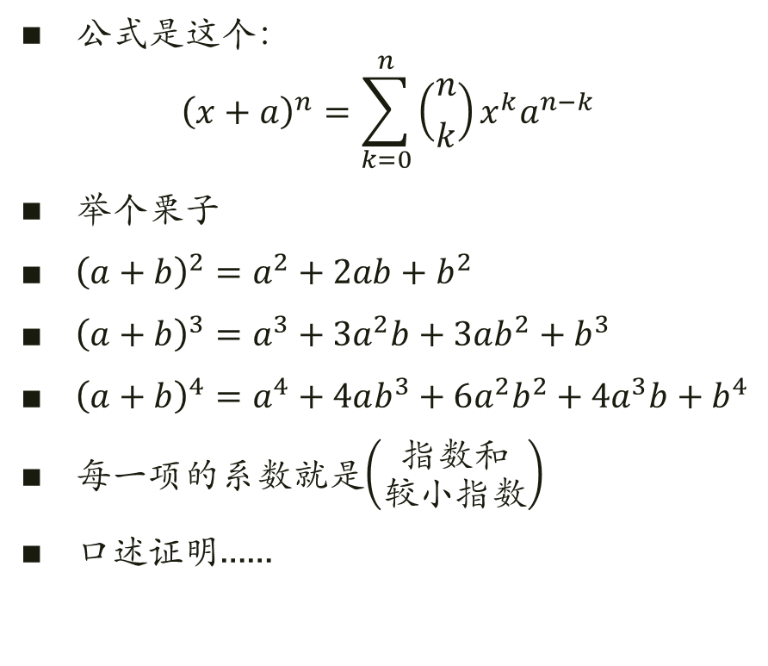
二项式定理
公式是这个：
$${\left(x+a\right)}^{n}=\sum_{k=0}^{n}{\left({n \atop k}\right)x^{k}a^{n−k}}$$
举个栗子
${\left(a+b\right)}^{2}=a^{2}+2ab+b^{2}$
${\left(a+b\right)}^{3}=a^{3}+3a^{2}b+3ab^{2}+b^{3}$
${\left(a+b\right)}^{4}=a^{4}+4ab^{3}+6a^{2}b^{2}+4a^{3}b+b^{4}$
每一项的系数就是$\left({指数和 \atop 较小指数}\right)$
口述证明……
如何证明杨辉三角第$i$行的和为$2^{i−1}$？

Slide 15
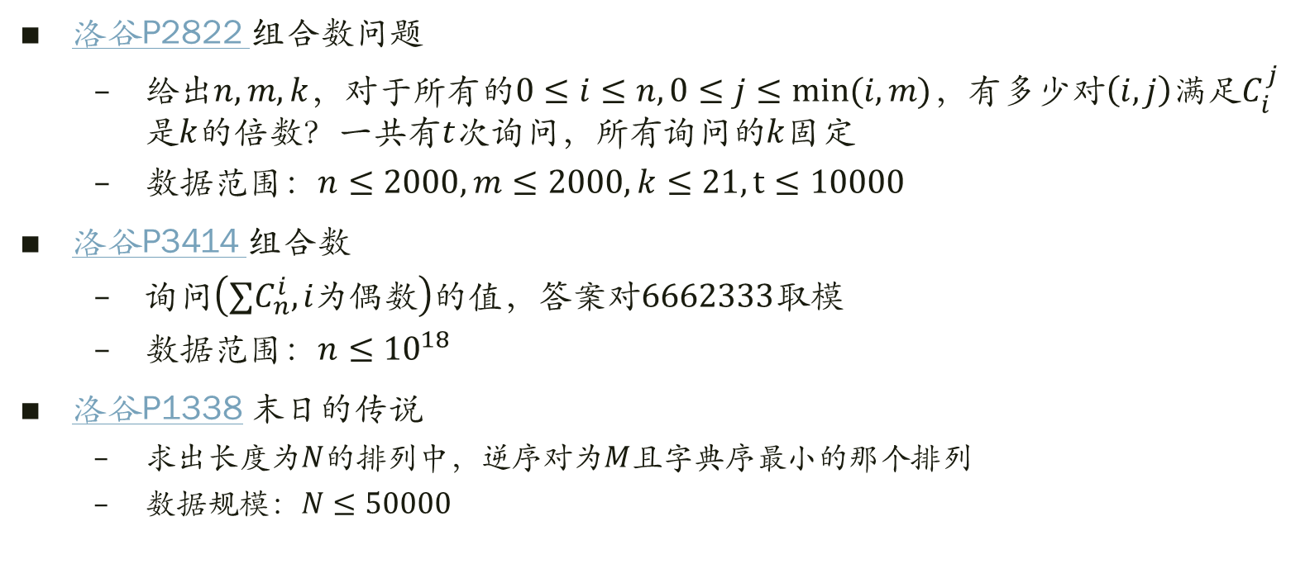
一些题
洛谷P2822 组合数问题
给出$n,m,k，对于$所有的$0≤i≤n,0≤j≤min⁡(i,m)$，有多少对$\left(i,j\right)$满足$C_{i}^{j}$是$k$的倍数？一共有$t$次询问，所有询问的$k$固定
数据范围：$n≤2000,m≤2000,k≤21,t≤10000$
洛谷P3414 组合数
询问$\left(∑C_{n}^{i},i为偶数\right)$的值，答案对$6662333$取模
数据范围：$n≤{10}^{18}$
洛谷P1338 末日的传说
求出长度为$N$的排列中，逆序对为$M$且字典序最小的那个排列
数据规模：$N≤50000$

Slide 16
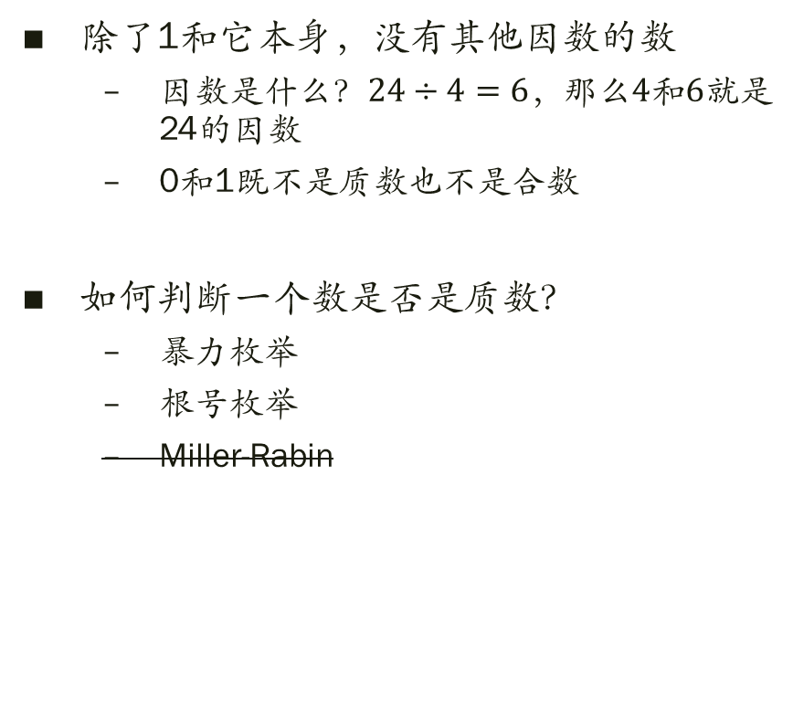
质数
除了1和它本身，没有其他因数的数
因数是什么？$24÷4=6$，那么$4$和$6$就是24的因数
0和1既不是质数也不是合数
如何判断一个数是否是质数？
暴力枚举
根号枚举
Miller-Rabin
如何获得所有小于n的质数？
暴力枚举判断
埃氏筛
线性筛

Slide 17
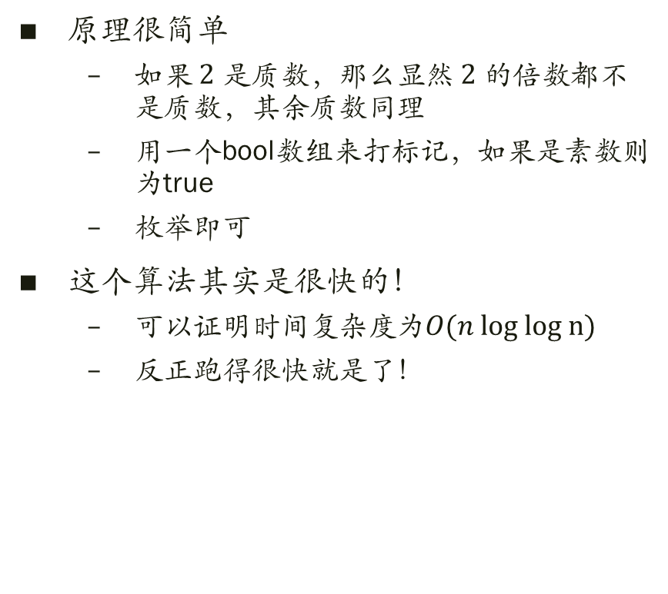
埃氏筛
原理很简单
如果$2$是质数，那么显然$2$的倍数都不是质数，其余质数同理
用一个bool数组来打标记，如果是素数则为true
枚举即可
这个算法其实是很快的！
可以证明时间复杂度为$O(n log log n)$
反正跑得很快就是了！

Slide 18
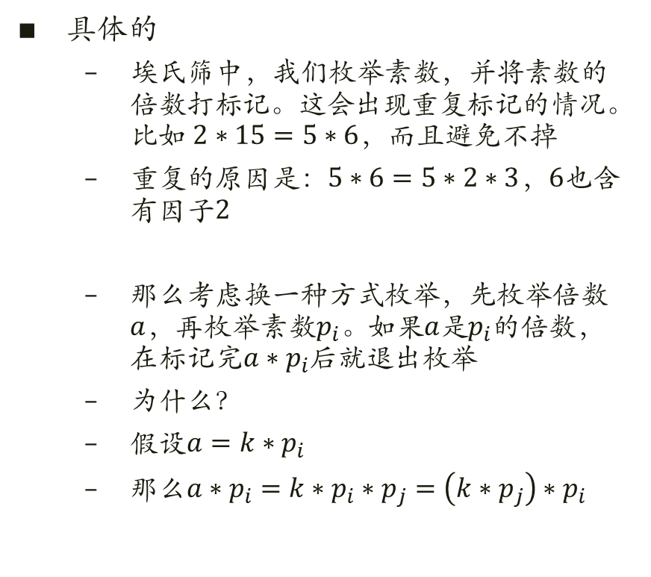
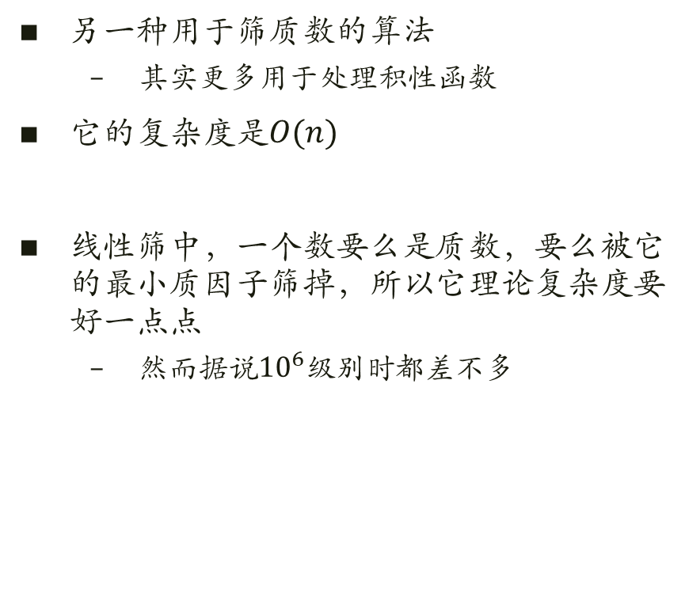
线性筛
另一种用于筛质数的算法
其实更多用于处理积性函数
它的复杂度是$O(n)$
线性筛中，一个数要么是质数，要么被它的最小质因子筛掉，所以它理论复杂度要好一点点
然而据说${10}^{6}$级别时都差不多
具体的
埃氏筛中，我们枚举素数，并将素数的倍数打标记。这会出现重复标记的情况。比如 $2∗15=5∗6$，而且避免不掉
重复的原因是：$5∗6=5∗2∗3$，$6$也含有因子$2$
那么考虑换一种方式枚举，先枚举倍数$a$，再枚举素数$p_{i}。$如果$a$是$p_{i}$的倍数，在标记完$a∗p_{i}$后就退出枚举
为什么？
假设$a=k∗p_{i}$
那么$a∗p_{i}=k∗p_{i}∗p_{j}=\left(k∗p_{j}\right)∗p_{i}$

Slide 19
一些题
洛谷P3383 【模板】线性筛素数
写一写线性筛练练手

Slide 20
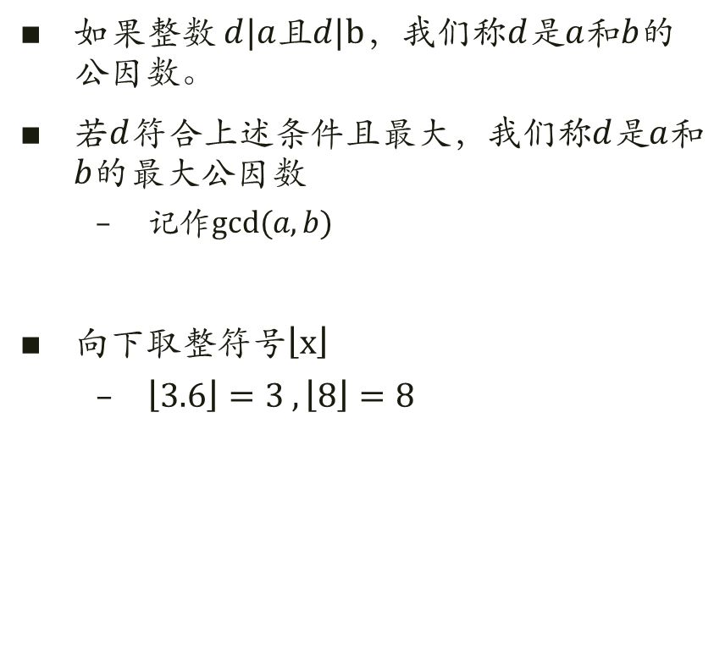
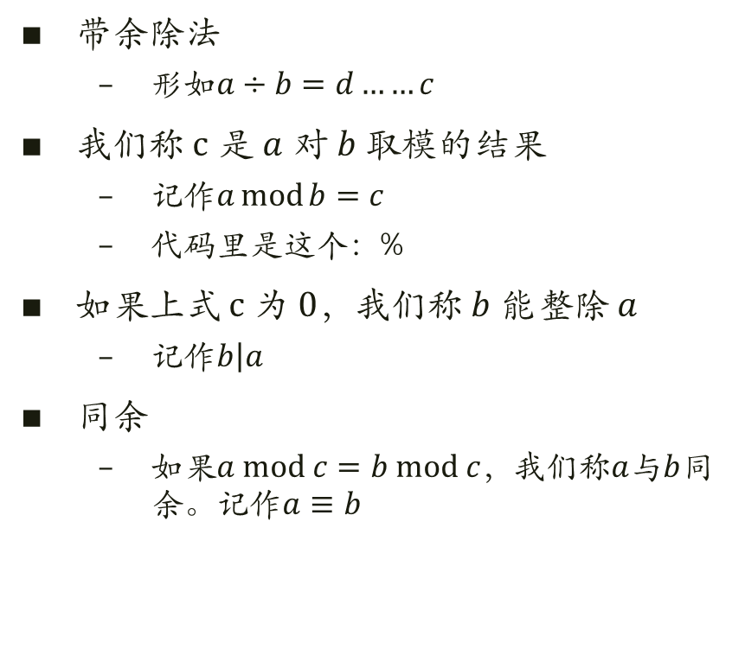
约定
带余除法
形如$a÷b=d……c$
我们称 $c$ 是 $a$ 对 $b$取模的结果
记作$a\operatorname{mod}{b}=c$
代码里是这个：%
如果上式$c$ 为 $0$，我们称 $b$ 能整除 $a$
记作$\left.b\right|a$
同余
如果$a mod c=b mod c，$我们称$a$与$b$同余。记作$a≡b$
如果整数 $d|a$且$d|b$，我们称$d$是$a$和$b$的公因数。
若$d$符合上述条件且最大，我们称$d$是$a$和$b$的最大公因数
记作$gcd⁡(a,b)$
向下取整符号$\left\lfloor x\right\rfloor$
$\left\lfloor 3.6\right\rfloor =3 ,\left\lfloor 8\right\rfloor =8$

Slide 21


最大公约数
最大公约数有一些性质
$\gcd\left(a,b\right)=\gcd\left(b,a\right)$
$\gcd\left(a,0\right)=abs\left(a\right)$
$\gcd\left(a,b\right)=\gcd\left(a,b+ax\right),x∈Z$
$ab=\gcd\left(a,b\right)lcm(a,b)$
根据这些性质，就能快速求出$gcd⁡(a,b)$
具体的：
$\gcd\left(a,b\right)=\gcd\left(b,a\right)=gcd⁡(b,a\operatorname{mod}{b})$而 $a\operatorname{mod}{b}$ 必定小于 $\frac{a}{2}。$所以递归调用$log$次后就会停止

Slide 22

一些题
洛谷P1306 斐波那契公约数
记斐波那契的第$i项$为$f_{i}$，求$gcd⁡(f_{n},f_{m})$
数据范围：$1≤n,m≤{10}^{9}$

Slide 23
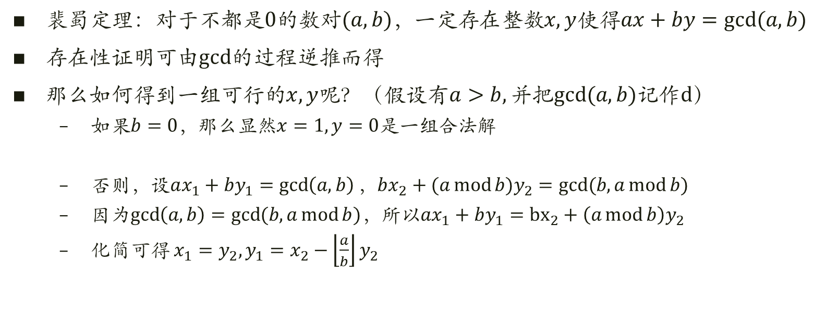
扩展欧几里得
裴蜀定理：对于不都是$0$的数对$(a,b)$，一定存在整数$x,y$使得$ax+by=gcd⁡(a,b)$
存在性证明可由$gcd$的过程逆推而得
那么如何得到一组可行的$x,y呢$？（假设有$a>b,并把gcd⁡(a,b)记作d$）
如果$b=0$，那么显然$x=1,y=0是一组$合法解
否则，设$ax_{1}+by_{1}=\gcd\left(a,b\right)，bx_{2}+(a\operatorname{mod}{b})y_{2}=gcd⁡(b,a\operatorname{mod}{b})$
因为$\gcd\left(a,b\right)=gcd⁡(b,a\operatorname{mod}{b})，$所以$ax_{1}+by_{1}={bx}_{2}+\left(a\operatorname{mod}{b}\right)y_{2}$
化简可得 $x_{1}=y_{2},y_{1}=x_{2}−\left\lfloor \frac{a}{b}\right\rfloor y_{2}$

Slide 24
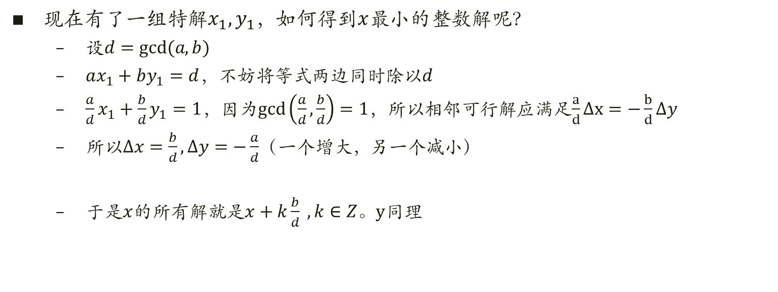
扩展欧几里得
现在有了一组特解$x_{1}{,y}_{1}$，如何得到$x$最小的整数解呢？
设$d=gcd⁡(a,b)$
$ax_{1}+by_{1}=d$，不妨将等式两边同时除以$d$
$\frac{a}{d}x_{1}+\frac{b}{d}y_{1}=1$，因为$\gcd\left(\frac{a}{d},\frac{b}{d}\right)=1$，所以相邻可行解应满足$\frac{a}{d}Δx=−\frac{b}{d}Δy$
所以$Δx=\frac{b}{d},Δy=−\frac{a}{d}$（一个增大，另一个减小）
于是$x$的所有解就是$x+k\frac{b}{d} ,k∈Z$。$y$同理

Slide 25
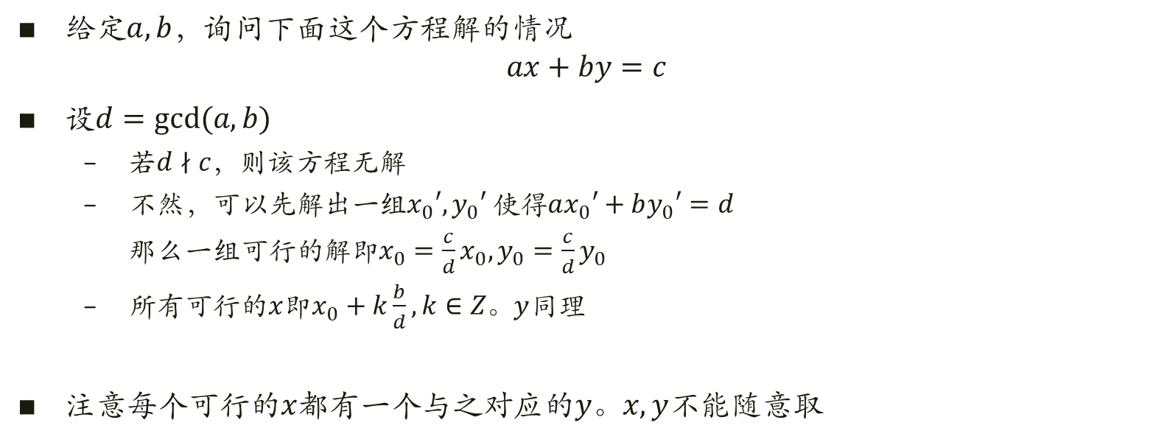
二元一次不定方程
给定$a,b，$询问下面这个方程解的情况
$$ax+by=c$$
设$d=gcd⁡(a,b)$
若$d∤c，$则该方程无解
不然，可以先解出一组$x_{0}′,y_{0}′$使得$ax_{0}′+by_{0}′=d$
那么一组可行的解即$x_{0}=\frac{c}{d}x_{0},y_{0}=\frac{c}{d}y_{0}$
所有可行的$x$即$x_{0}+k\frac{b}{d},k∈Z$。$y$同理
注意每个可行的$x$都有一个与之对应的$y$。$x,y不能$随意取

Slide 26

一些题
洛谷P1082 同余方程
求解$ax≡b (mod m)$
原$x$等价于$ax+my=b$中$x$的解，转化为二元一次不定方程问题
BZOJ1477青蛙的约会
懒得写题面了…

Slide 27
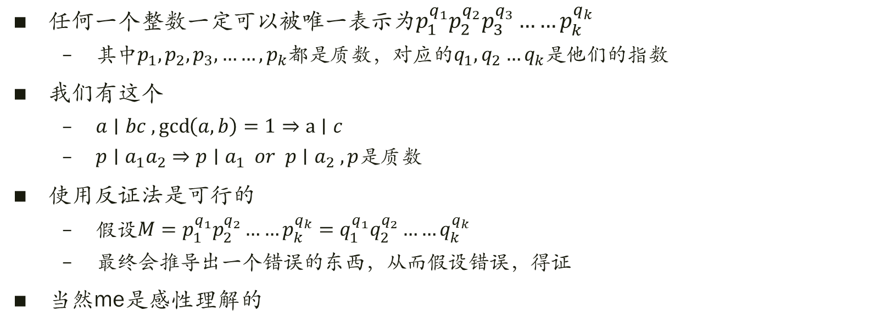
唯一分解定理
任何一个整数一定可以被唯一表示为$p_{1}^{q_{1}}p_{2}^{q_{2}}p_{3}^{q_{3}}……p_{k}^{q_{k}}$
其中$p_{1},p_{2},p_{3},……,p_{k}$都是质数，对应的$q_{1},q_{2}…q_{k}$是他们的指数
我们有这个
$a∣bc ,\gcd\left(a,b\right)=1⇒a∣c$
$p∣a_{1}a_{2}⇒p∣a_{1} or p∣a_{2} , p$是质数
使用反证法是可行的
假设$M=p_{1}^{q_{1}}p_{2}^{q_{2}}……p_{k}^{q_{k}}=q_{1}^{q_{1}}q_{2}^{q_{2}}……q_{k}^{q_{k}}$
最终会推导出一个错误的东西，从而假设错误，得证
当然me是感性理解的

Slide 28
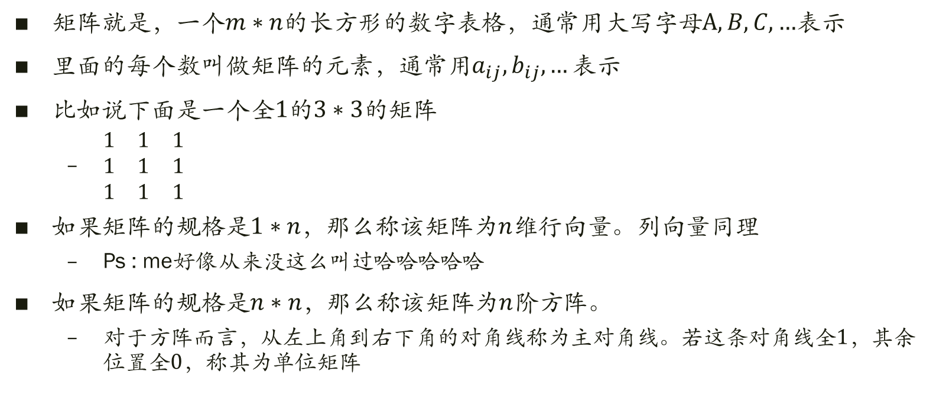
矩阵
矩阵就是，一个$m∗n的$长方形的数字表格，通常用大写字母$A,B,C,…$表示
里面的每个数叫做矩阵的元素，通常用$a_{ij},b_{ij},…表示$
比如说下面是一个全$1$的$3∗3$的矩阵
$\begin{matrix}1 & 1 & 1 \\ 1 & 1 & 1 \\ 1 & 1 & 1\end{matrix}$
如果矩阵的规格是$1∗n$，那么称该矩阵为$n$维行向量。列向量同理
Ps : me好像从来没这么叫过哈哈哈哈哈
如果矩阵的规格是$n∗n，$那么称该矩阵为$n$阶方阵。
对于方阵而言，从左上角到右下角的对角线称为主对角线。若这条对角线全$1$，其余位置全$0$，称其为单位矩阵

Slide 29
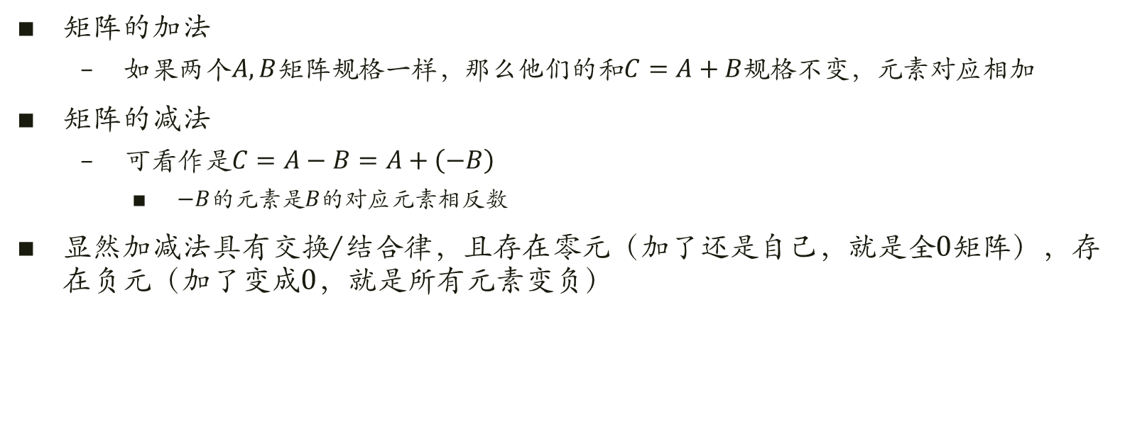
矩阵运算
矩阵的加法
如果两个$A,B$矩阵规格一样，那么他们的和$C=A+B规格$不变，元素对应相加
矩阵的减法
可看作是$C=A−B=A+\left(−B\right)$
$−B$的元素是$B的$对应元素相反数
显然加减法具有交换/结合律，且存在零元（加了还是自己，就是全$0$矩阵），存在负元（加了变成$0，$就是所有元素变负）

Slide 30
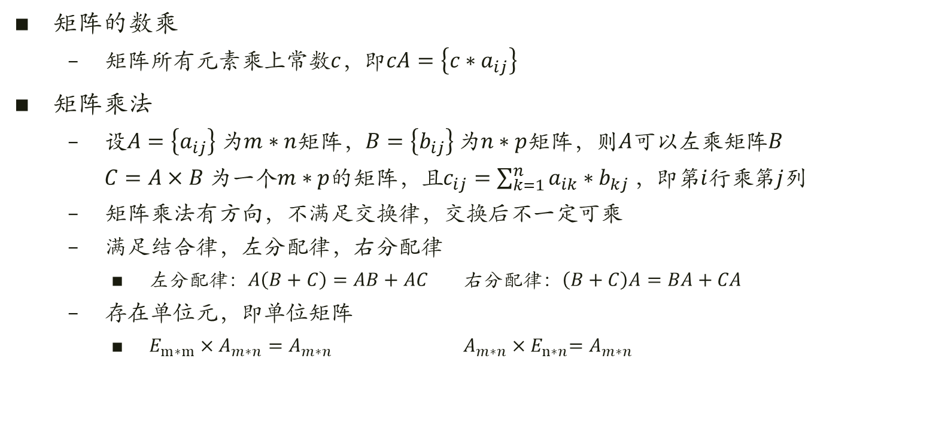
矩阵运算
矩阵的数乘
矩阵所有元素乘上常数$c$，即$cA=\left\{c∗a_{ij}\right\}$
矩阵乘法
设$A=\left\{a_{ij}\right\}$ 为$m∗n$矩阵，$B=\left\{b_{ij}\right\}$ 为$n∗p$矩阵，则$A$可以左乘矩阵$B$
$C=A×B$ 为一个$m∗p$的矩阵，且$c_{ij}=\sum_{k=1}^{n}{a_{ik}∗b_{kj}}，$即第$i$行乘第$j列$
矩阵乘法有方向，不满足交换律，交换后不一定可乘
满足结合律，左分配律，右分配律
左分配律：$A\left(B+C\right)=AB+AC$ 右分配律：$\left(B+C\right)A=BA+CA$
存在单位元，即单位矩阵
$E_{m∗m}×A_{m∗n}=A_{m∗n}$ $A_{m∗n}{×E}_{n∗n}=A_{m∗n}$

Slide 31

矩阵运算
矩阵的幂
只有方阵才有幂运算（方阵才可以自乘）
若$A=\left\{a_{ij}\right\}$ 为 $n∗n$方阵，那么$A^{2}=A×A$，$A^{3}=A^{2}×A$，$……$
铺垫了这么多，这到底有什么用呢？
例题：求斐波那契数列的第$n$项，$1≤n≤{10}^{9}$

Slide 32
其他练习
洛谷P1641 [SCOI2010]生成字符串（组合数）
BZOJ1407 [NOI2002]Savage（扩展欧几里得+暴力）
POJ3744 Scout YYF I（概率推导+矩阵快速幂）
有精力的同学可以提前看看：模意义下的逆元

